Slide 1

ĐỒ ÁN HỌC PHẦN 3
ĐẠI HỌC KĨ THUẬT – CÔNG NGHỆ CẦN THƠ
NỘI
DUNG
CHÍNH
1 Tổng quan về đề tài
KHOA CÔNG NGHỆ THÔNG TIN
2 Mục tiêu của website
3 Phân tích và thiết kế hệ thống
Đề tài: Xây dựng hệ thống quản lý nhà sách
4 Demo sản phẩm
Sinh viên thực hiện: Nguyễn Duy Tân
MSSV: 2101102
GVHD: ThS. Trầm Vũ Kiệt
5 Kết luận và hướng phát triển
Cần Thơ, ngày 19 tháng 9 năm 2024

Slide 2
ĐỒ ÁN HỌC PHẦN 3
ĐẠI HỌC KĨ THUẬT – CÔNG NGHỆ CẦN THƠ
KHOA CÔNG NGHỆ THÔNG TIN
Đề tài: Xây dựng hệ thống quản lý nhà sách
NỘI
DUNG
CHÍNH
1 Tổng quan về đề tài
2 Mục tiêu của website
TỔNG QUAN VỀ ĐỀ TÀI
3 Phân tích và thiết kế hệ thống
4 Demo sản phẩm
5 Kết luận và hướng phát triển
Sinh viên thực hiện: Nguyễn Duy Tân
MSSV: 2101102
GVHD: ThS. Trầm Vũ Kiệt
Cần Thơ, ngày 19 tháng 9 năm 2024
Notes:
Về nội dung tổng quan, thì gồm 5 nội dung chính thứ nhất là …..
Thứ 2….
Thứ 3 là…..
Thứ 4 là….
Và cuối cùng là…..

Slide 3
NỘI
DUNG
CHÍNH
1 Tổng quan về đề tài
1
2 Mục tiêu của website
3 Phân tích và thiết kế hệ thống
TỔNG QUAN VỀ ĐỀ TÀI
4 Demo sản phẩm
5 Kết luận và hướng phát triển
LÝ DO CHỌN ĐỀ TÀI
GIỚI THIỆU NGÔN NGỮ - FRAMEWORK
SƠ BỘ CÁC CHỨC NĂNG HỆ THỐNG
ĐỐI TƯỢNG NGHIÊM CỨU
Notes:
Đầu tiên, về tổng quan đề tài, em chia thành 3 ý chính là

Slide 4



TỔNG QUAN VỀ ĐỀ TÀI
LÝ DO CHỌN ĐỀ TÀI
GIỚI THIỆU NGÔN NGỮ - FRAMEWORK
Mong muốn đưa các sản phẩm hoa đến với mọi người thông qua website
Giúp tối ưu hoá chi phí, nâng cao hiệu quả kinh doanh. Dễ dàng quản lý, kiểm soát được cửa hàng
SƠ BỘ CÁC CHỨC NĂNG HỆ THỐNG
Quảng bá được hình ảnh, xây dựng thương hiệu và uy tín cho cửa hàng

Slide 5
LÝ DO CHỌN ĐỀ TÀI
GIỚI THIỆU NGÔN NGỮ - FRAMEWORK
Giúp tối ưu hoá chi phí, nâng cao hiệu quả kinh doanh. Dễ dàng quản lý, kiểm soát được cửa hàng
SƠ BỘ CÁC CHỨC NĂNG HỆ THỐNG

Slide 6








TỔNG QUAN VỀ ĐỀ TÀI
LÝ DO CHỌN ĐỀ TÀI
GIỚI THIỆU NGÔN NGỮ - FRAMEWORK
Mong muốn đưa các sản phẩm hoa đến với mọi người thông qua website
Giúp tối ưu hoá chi phí, nâng cao hiệu quả kinh doanh. Dễ dàng quản lý, kiểm soát được cửa hàng
SƠ BỘ CÁC CHỨC NĂNG HỆ THỐNG
Quảng bá được hình ảnh, xây dựng thương hiệu và uy tín cho cửa hàng

Slide 7
LÝ DO CHỌN ĐỀ TÀI
GIỚI THIỆU NGÔN NGỮ - FRAMEWORK
Mua/ Bán và hoàn trả sản phẩm
Tạo hoá đơn
Quản lý sản phẩm/danh mục
Quản lý đối tác
SƠ BỘ CÁC CHỨC NĂNG HỆ THỐNG
Quản lý mua và bán
Quản lý người dùng
Notes:
Bootstrap: Framework CSS được sử dụng để xây dựng giao diện web đáp ứng.
CSS3: Ngôn ngữ định dạng kiểu (Cascading Style Sheets) cho trang web, hỗ trợ thiết kế và trình bày.
HTML5: Ngôn ngữ đánh dấu siêu văn bản, được sử dụng để tạo cấu trúc và nội dung của trang web.
JavaScript: Ngôn ngữ lập trình phía máy khách, thường được sử dụng để tạo hiệu ứng động và tương tác trên trang web.
Microsoft SQL Server: Hệ quản trị cơ sở dữ liệu quan hệ của Microsoft, thường được sử dụng trong phát triển ứng dụng doanh nghiệp.
PHP: Ngôn ngữ lập trình phía máy chủ, thường được sử dụng để xây dựng các ứng dụng web động.
jQuery: Thư viện JavaScript giúp đơn giản hóa việc tương tác với các phần tử trên trang web.
Unified Modeling Language (UML): Ngôn ngữ mô hình hóa được sử dụng để thiết kế và mô tả kiến trúc hệ thống. Đến với mục tiếp theo, và cũng là mục cuối cùng của nội dung thứ nhất, em xin nói về, sơ bộ các chức năng của hệ thống mà em đã làm

Slide 8
LÝ DO CHỌN ĐỀ TÀI
GIỚI THIỆU NGÔN NGỮ - FRAMEWORK
Mua/ Bán và hoàn trả sản phẩm
Tạo hoá đơn
Quản lý sản phẩm/danh mục
Quản lý đối tác
Quản lý mua và bán
Quản lý người dùng
SƠ BỘ CÁC CHỨC NĂNG HỆ THỐNG

Slide 9



2
Tối ưu hoá quy trình vận hành và quản lý
Tự động hoá việc quản lý sách, kho hang, đơn hang và thông tin khách hang cùng với đối tác kinh doanh.
Nâng cao hiệu quả kinh doanh.
Cung cấp báo cáo thống kê chính xác về doanh thu, tình trạng kho hàng và hoạt động kinh doanh.
MỤC TIÊU CỦA ĐỀ TÀI
Tăng độ chính xác quản lý dữ liệu.
Đảm bảo thông tin sách, kho hàng và đơn hàng được cập nhật chính xác, hạn chế sai sót so với nhập thủ công

Slide 10

Tối ưu hoá quy trình vận hành và quản lý
Tự động hoá việc quản lý sách, kho hang, đơn hang và thông tin khách hang cùng với đối tác kinh doanh.
Nâng cao hiệu quả kinh doanh.
Cung cấp báo cáo thống kê chính xác về doanh thu, tình trạng kho hàng và hoạt động kinh doanh.
Tăng độ chính xác quản lý dữ liệu.
Đảm bảo thông tin sách, kho hàng và đơn hàng được cập nhật chính xác, hạn chế sai sót so với nhập thủ công

Slide 11
3
Tối ưu hoá quy trình vận hành và quản lý
Tự động hoá việc quản lý sách, kho hang, đơn hang và thông tin khách hang cùng với đối tác kinh doanh.
PHÂN TÍCH THIẾT KẾ
HỆ THỐNG
Nâng cao hiệu quả kinh doanh.
Cung cấp báo cáo thống kê chính xác về doanh thu, tình trạng kho hàng và hoạt động kinh doanh.
Tăng độ chính xác quản lý dữ liệu.
Đảm bảo thông tin sách, kho hàng và đơn hàng được cập nhật chính xác, hạn chế sai sót so với nhập thủ công

Slide 12

SƠ ĐỒ USECASE TỔNG QUÁT
Quản lý sản phẩm
Xem báo cáo
Quản lý danh mục
<<extend>>
<<extend>>
<<extend>>
<<extend>>
Nhân Viên
(người dùng)
Đăng nhập
Quản lý hoá đơn
<<extend>>
Đăng nhập admin
<<extend>>
<<extend>>
<<extend>>
Quản trị viên
Xem lịch sử hoạt động
<<extend>>
<<extend>>
Quản lý nhà cung cấp
Quản lý kho hàng

Slide 13
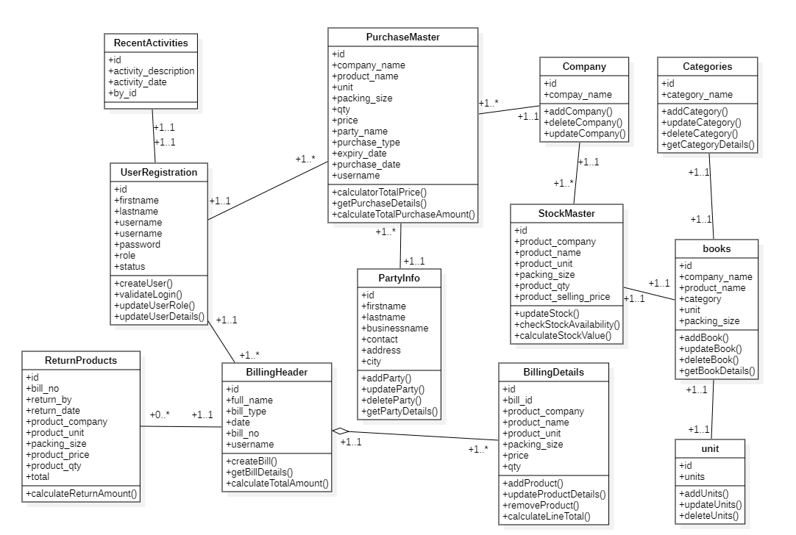
SƠ ĐỒ CLASS

Slide 14
4
DEMO SẢN PHẨM

Slide 16
5
HẠN CHẾ
&
HƯỚNG PHÁT TRIỂN
ĐỀ TÀI

Slide 17
Chưa áp dụng được mô hình thiết kế MVC. Đồng thời, phần mềm còn thiếu nhiều chức năng chưa hoàn thiện như:
chưa xây dựng được những chức năng như thanh toán hoá đơn, quản lý chi tiết sản phẩm,… chưa có chức năng sao lưu và phục hồi dữ liệu,…
HẠN CHẾ
HƯỚNG PHÁT TRIỂN

Slide 18
Chưa áp dụng được mô hình thiết kế MVC. Đồng thời, phần mềm còn thiếu nhiều chức năng chưa hoàn thiện như:
chưa xây dựng được những chức năng như thanh toán hoá đơn, quản lý chi tiết sản phẩm,… chưa có chức năng sao lưu và phục hồi dữ liệu,…
Phần mềm còn thiếu nhiều chức năng chưa hoàn thiện như:
chưa xây dựng được chức năng giỏ hàng và thanh toán, quản lý đơn hàng, đánh giá và nhận xét sản phẩm, Tính năng tương tác xã hội mở rộng,… chưa có chức năng sao lưu và phục hồi dữ liệu, chưa cho phép liên kết hoặc đăng nhập với bên thứ 3 như facebook, google,…
HẠN CHẾ
Khắc phục những chức năng chưa hoàn thiện đã trình bày trong phần hạn chế
HƯỚNG PHÁT TRIỂN
Thay đổi giao diện cho website thân thiện với người dung hơn và thêm chức năng, tăng khả năng bảo mật.
Hỗ trợ vận hành linh hoạt. Như tạo ứng dụng di động, tạo chức năng quét mã vạch hoặc qr-code

Slide 19

For lending me
your ear

